Slide 1
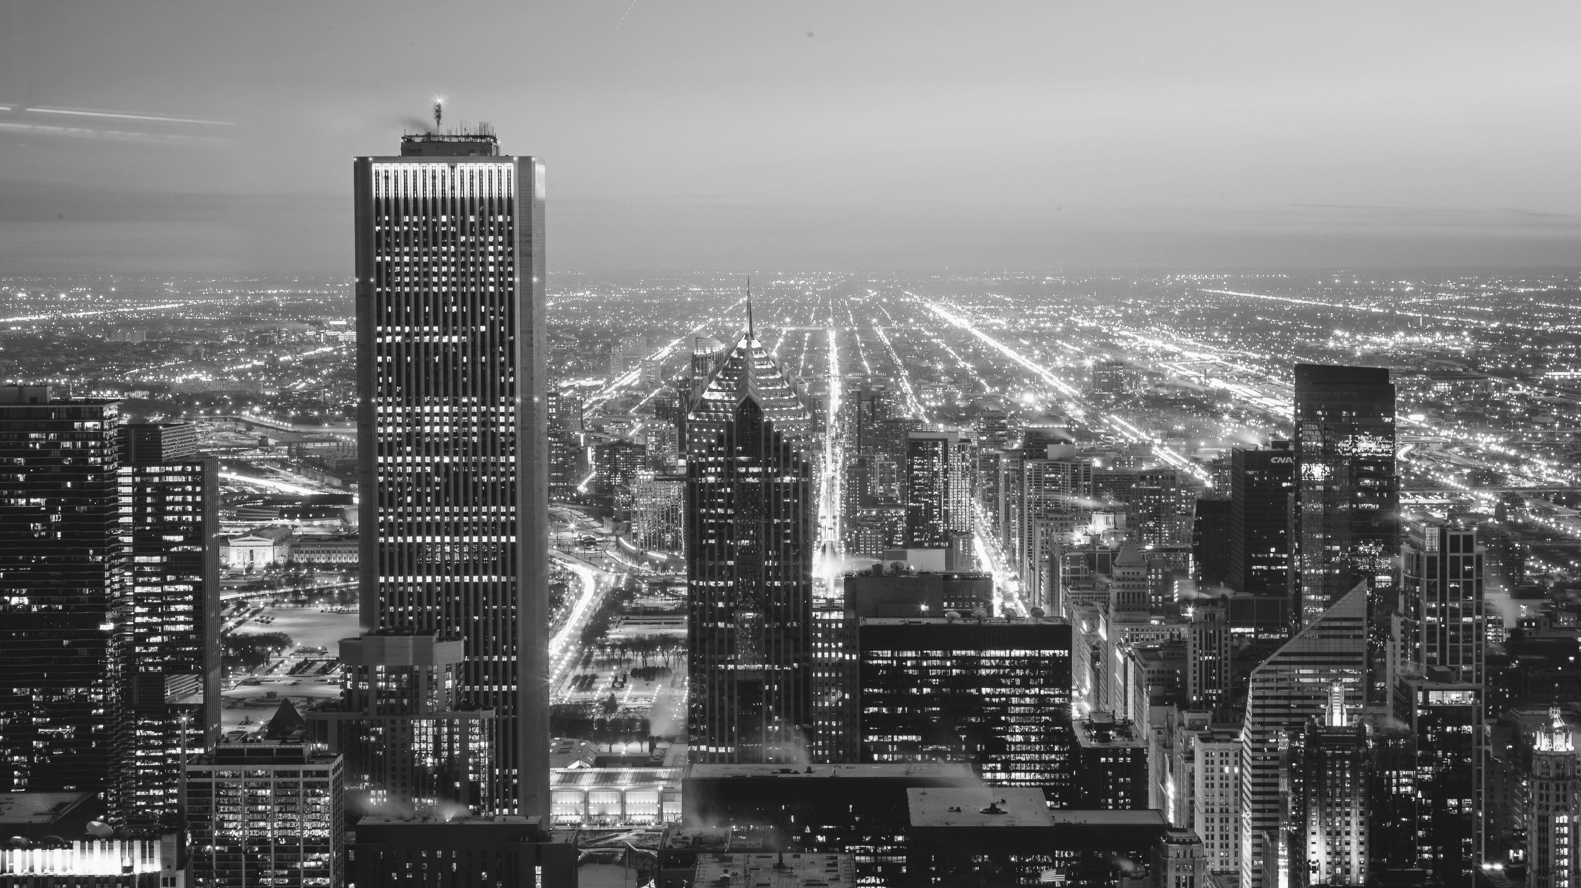
山口大学-河村研究室Yamaguchi University
2024年度・2月報告予定資料
報告者：潘華東 指導教員：河村先生
2025-02-15
01

Slide 2
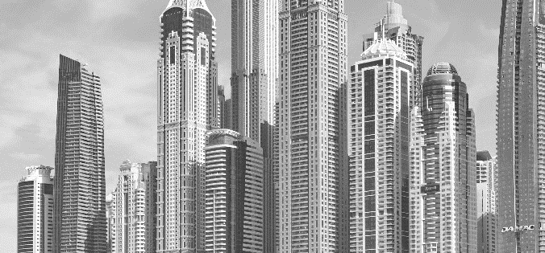
錠剤画像の変状検出タスクにおける変状の分類と画像処理方法
目次
① 変状の種類と特徴分類表---P3
② 画像処理方法とGAアルゴリズム---P5
02

Slide 3
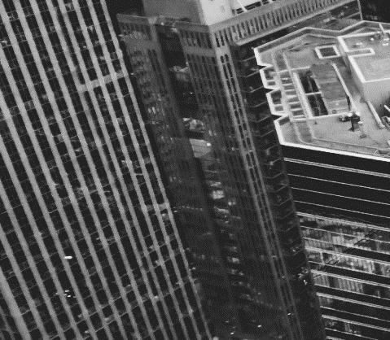
Part 01
FASHION
插入图片
変状の種類と特徴分類表
03

Slide 4
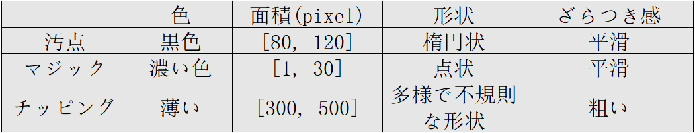
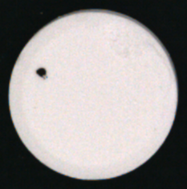
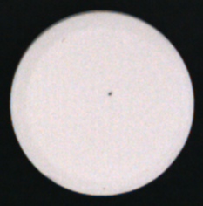
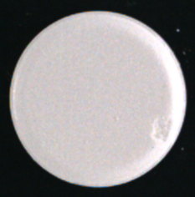
変状の種類と特徴分類表
変状の特徴分類表
説明図
汚点
マジック
チッピング
04

Slide 5
Part 02
FASHION
插入图片
画像処理方法とGAアルゴリズム
05

Slide 6

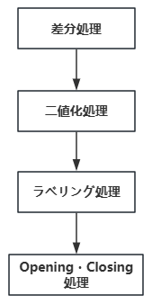
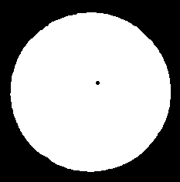
各種類の画像処理方法（Version-1.0: 汚点・マジック）
源画像
結果画像
実施した方法
汚点
マジック
06

Slide 7

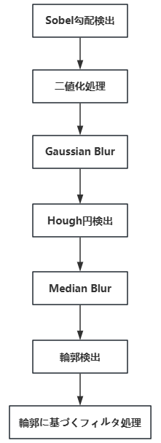
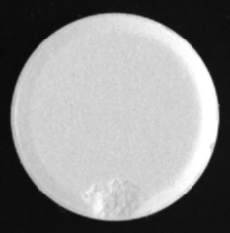

各種類の画像処理方法（Version-2.0: チッピング）その1
源画像
教師画像
実施した方法
チッピング_Set01
チッピング_Set02
07

Slide 8
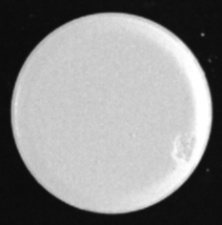
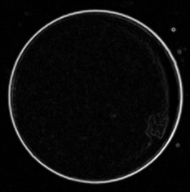



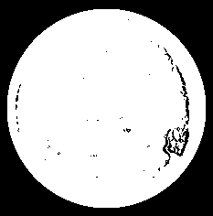
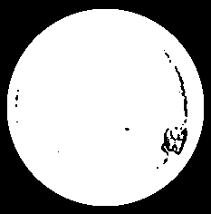

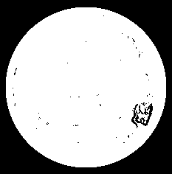
各種類の画像処理方法（Version-2.0: チッピング）その2
チッピング_Set01
Gaussian Blur
Sobel
Threshold
Stat-01
Stat-02
Stat-03
Stat-04
Hough Circle
MedianBlur
find Contours
Noise Removal
Stat-05
Stat-06
Stat-07
Stat-08
08

Slide 9
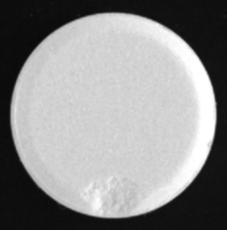
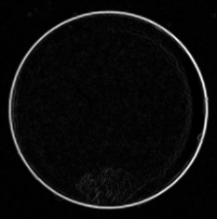


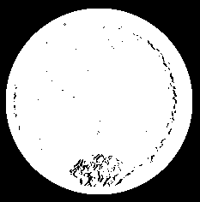

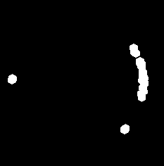
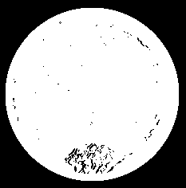
各種類の画像処理方法（Version-2.0: チッピング）その3
チッピング_Set02
Gaussian Blur
Sobel
Threshold
Stat-01
Stat-02
Stat-03
Stat-04
Hough Circle
MedianBlur
find Contours
Noise Removal
Stat-05
Stat-06
Stat-07
Stat-08
09

Slide 10

各種類の画像処理方法（Version-2.0: チッピング）その4
各画像処理方法の説明
採用理由
使用前
使用後
効果
(Stat-1) チッピングの部分は薄くて粗いため，勾配検出は適切な方法である．
チッピングの部分は基本的に 検出可能である．
Stat-1： Sobel勾配検出
Stat-2： 二値化処理
(Stat-2) チッピングの部分は検出されたが，色が濃く，周囲のピクセルとのコントラストが比較的小さいため，二値化処理は必要である．
チッピングの部分は鮮明に強調され，視認性が向上する．
Stat-3： Gaussian Blur
Stat-4： Hough円検出
10

Slide 11
各種類の画像処理方法（Version-2.0: チッピング）その5
各画像処理方法の説明
Stat-1： Sobel勾配検出
採用理由
使用前
使用後
効果
(Stat-3) Hough円検出では，良好な検出結果を得るために入力画像を滑らかにする必要があり，Gaussian Blurが適切な手法である．
滑らかな結果画像は予想通りに得られた．
Stat-2： 二値化処理
Stat-3： Gaussian Blur
Stat-4： Hough円検出
11

Slide 12
各種類の画像処理方法（Version-2.0: チッピング）その6
各画像処理方法の説明
採用理由
使用前
使用後
効果
(Stat-4) 二値化された画像のボーダーは厚くて，ざらついた触感があり，円形の外側にはいくつかのノイズが存在する．そのため，Hough円検出を用いて円形の情報を取得し，ボーダーを滑らかな線に修正し，外部のノイズも除去できると予想される．
結果の画像は予想通りに得られた．
Stat-1： Sobel勾配検出
Stat-2： 二値化処理
Stat-3： Gaussian Blur
Stat-4： Hough円検出
12

Slide 13
各種類の画像処理方法（Version-2.0: チッピング）その7
各画像処理方法の説明
採用理由
使用前
使用後
効果
Stat-5： Median Blur
(Stat-5) ．（マスク画像を作成するため）今得られた結果画像には，いくつかの小さなノイズが含まれている．そのため，Median Blurで処理すると，良好な除去効果が得られると考えられる．
結果画像では，小さなノイズは概ね除去され，エッジの部分は鮮明に保持された．
Stat-6： 輪郭検出
Stat-7： 輪郭ベースのフィルタ処理
13

Slide 14
各種類の画像処理方法（Version-2.0: チッピング）その8
各画像処理方法の説明
採用理由
使用前
使用後
効果
(Stat-6) ．（マスク画像を作成するため）今得られた結果画像では，チッピングの部分は明確に検出されたが，細長いノイズも含まれていた．そのため，輪郭検出を利用し，細長い部分と小さなノイズを保持してマスク画像を作成し，元の画像と組み合わせてフィルタ処理を行うことで，チッピングの部分のみを保持できると考えられる．
マスク画像は予想通りに得られた．その中には，細長い部分と小さなノイズのみが含まれていた．
Stat-5： Median Blur
Stat-6： 輪郭検出
Stat-7： 輪郭ベースのフィルタ処理
14

Slide 15
各種類の画像処理方法（Version-2.0: チッピング）その9
各画像処理方法の説明
採用理由
使用前
使用後
効果
Stat-5： Median Blur
(Stat-7) ．マスク画像とStat-4の画像を組み合わせてフィルタ処理を行うことで，得られた結果画像にはチッピングの部分のみが含まれると考えられる．
結果画像は予想通りに得られた．
Stat-6： 輪郭検出
Stat-7： 輪郭ベースのフィルタ処理
15

Slide 16
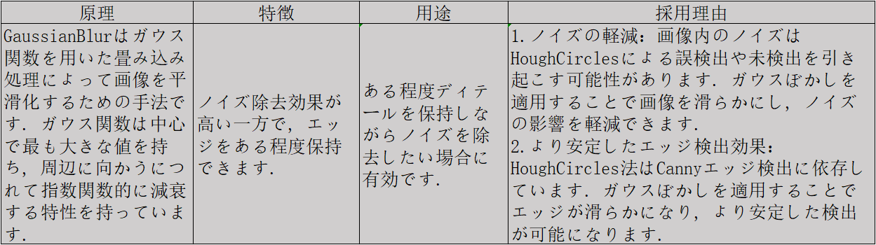
各画像処理方法に対しての補足説明（Version-2.0: チッピング）その1
01. Gaussian Blur (Stat-3)
16

Slide 17
各画像処理方法に対しての補足説明（Version-2.0: チッピング）その2
ぼかし処理がCannyエッジ検出をより安定させる理由
Cannyの主な手順：
①. グレースケール変換
②. 平滑化処理
③. 強度勾配の計算
④. 非極大抑制
⑤. ヒステリンス閾値処理
ぼかし処理の理由：
Cannyエッジ検出では，画像の勾配（微分） を求めるステップがありますが，微分演算はノイズに敏感です．ぼかしを行うことで，急激な変化を滑らかにし，微分計算が安定 します．
17

Slide 18
各画像処理方法に対しての補足説明（Version-2.0: チッピング）その3
01. Gaussian Blur (Stat-3)
採用される
Stat-03
採用されない
18

Slide 19
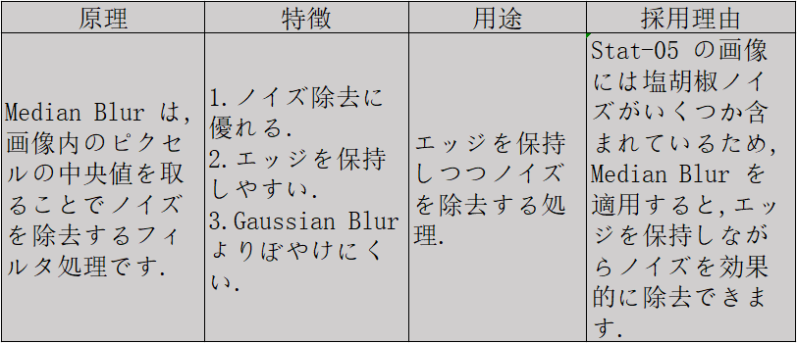
各画像処理方法に対しての補足説明（Version-2.0: チッピング）その4
02. Median Blur (Stat-5)
19

Slide 20
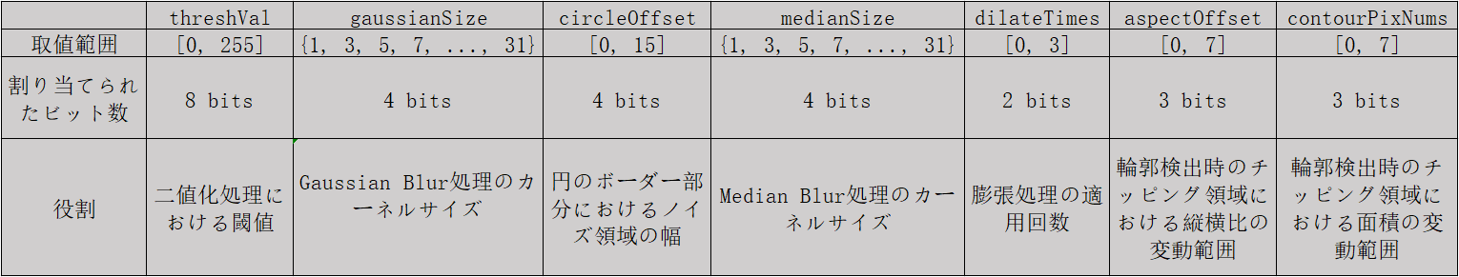
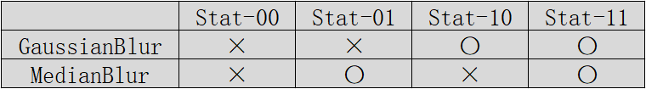
GAによる最適化実験（Version-2.0: チッピング）その1
画像処理方法から抽出した決定変数
実験状況：
世代数：100，個体数：100，交叉率：0.8，突然変異率：0.05, 染色体のビット数：28
GaussianBlurとMedianBlurの必要性を検証するために行った分類実験
20

Slide 21


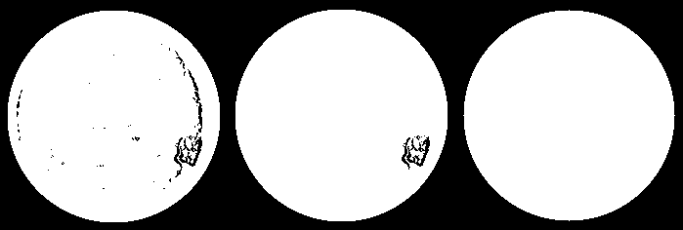
GAによる最適化実験（Version-2.0: チッピング）その2
Set-01
Stat-00
Stat-01
Stat-10
源画像
結果画像
教師画像
マスク画像
21

Slide 22
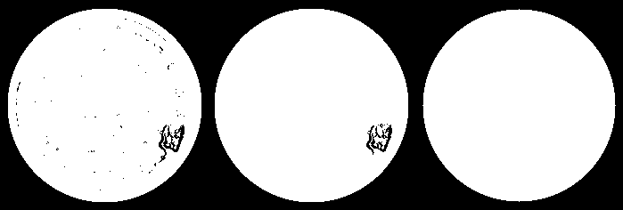
GAによる最適化実験（Version-2.0: チッピング）その3
Set-01
Stat-11
源画像
結果画像
教師画像
マスク画像
Stat-11による結果:
適応度(f1_value): 0.9051
パラメータセット
22

Slide 23
以 上 で す
報告者：潘華東
23

